Slide 1
فصل دوم – لایه کاربرد
هدف :
درک مفاهیم و جنبه های پیاده سازی پروتکل های کاربرد شبکه
  مدلهای سرویسی لایه انتقال
  الگوی مشتری/ سرویس دهنده
  الگوی همتا به همتا
یادگیری پروتکل ها با بررسی پروتکلهای معروف
  HTTP
  FTP
  SMTP / POP3 / IMAP
  DNS
برنامه نویسی کاربردهای شبکه
  API های سوکتی

Slide 2
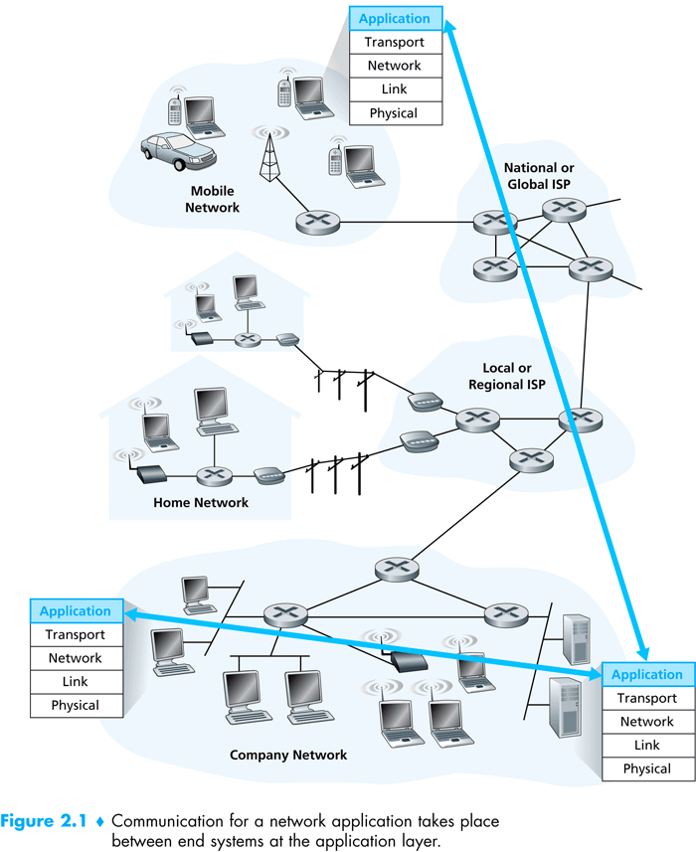
ایجاد یک کاربرد شبکه
هدف و اصل شبکه – کاربردهای شبکه می باشند که:
  بر روی سیستم های پایانی (مختلف) اجرا شوند.
  از طریق شبکه با هم ارتباط داشته باشند.
  همانند نرم افزارهای سرویس دهنده وب که با نرم افزارهای مرورگر ارتباط برقرار می نمایند.
هیچ نیازی به نوشتن نرم افزار برای دستگاههای هسته شبکه نیست
  دستگاههای هسته شبکه، کاربردهای کاربر را اجرا نمی کنند.
  می توان کاربردهای شبکه را با زبانهایی نظیر C، C++ و یا جاوا نوشت.

Slide 3
فصل دوم – لایه کاربرد
2.6 P2P applications
2.1 Principles of network applications
2.2 Web and HTTP
2.3 FTP
2.4 Electronic Mail
  SMTP, POP3, IMAP
2.5 DNS

Slide 4
انواع معماری برنامه های کاربرد
انواع معماریها
  مشتری / سرویس دهنده (Client / Server)
  همتا به همتا (Peer-to-Peer)
  ترکیبی از C/S و P2P
معماری برنامه های کاربردی جدا از معماری شبکه می باشد.
معماری شبکه ثابت بوده (لایه ها و سرویس ها)
معماری برنامه های کاربردی توسط طراح آن تعیین می شود.

Slide 5
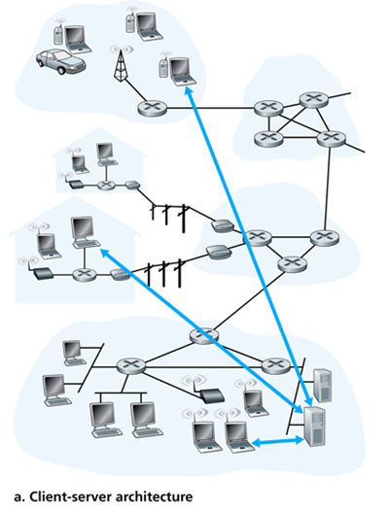
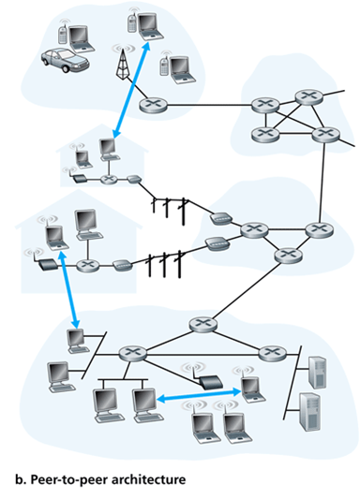
انواع معماری برنامه های کاربرد

Slide 6
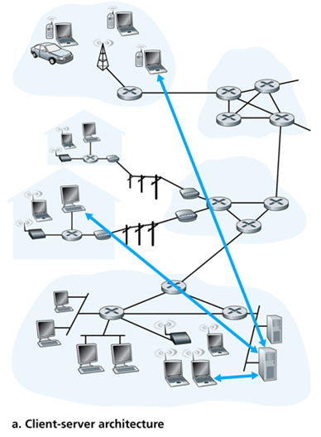
معماری مشتری / سرویس دهنده
سرویس دهنده
  میزبانی همیشه روشن می باشد
  دارای آدرس IP ثابتی می باشد.
  برای مقیاس پذیر بودن( برای داشتن قابلیت پاسخگویی به سایت های اجتماعی بزرگ) از گروهی سرویس دهنده (Server Farms) استفاده می نماید.
مشتریها
  با سرویس دهنده ارتباط برقرار می نمایند.
  ممکن است بطور متناوب به شبکه وصل شوند.
  ممکن است دارای آدرس های IP دینامیک باشند.
  بطور مستقیم با هم ( با مشتریهای دیگر) ارتباط برقرار نمی نمایند ( در صورت نیاز، از طریق سرویس دهنده)

Slide 7
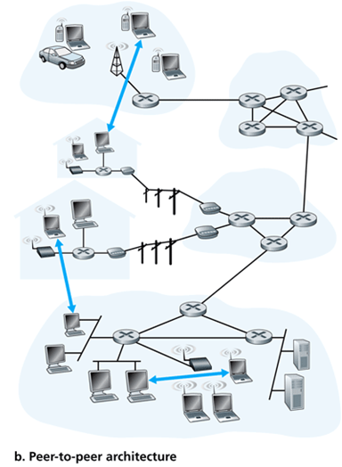
معماری همتا به همتای خالص
دارای هیچ سرویس دهنده همواره روشنی نیست.
سیستم های پایانی دلخواه می توانند مستقیماً به همدیگر متصل شوند.
همتا ها می توانند بطور متناوب به شبکه وصل شوند و آدرس IP خود را تغییر دهند.
  فوق العاده مقیاس پذیر بوده
  اما مدیریت آنها دشوار می باشد.

Slide 8
معماری ترکیبی همتا به همتا و مشتری/ سرویس دهنده
اسکایپ (Skype)
  برنامۀ همتا به همتای صدا بر روی IP می باشد.
  دارای سرویس دهنده مرکزی، برای یافتن آدرس طرف مقابل می باشد.
  ارتباط مشتری با مشتری مستقیم است ( نه از طریق سرویس دهنده)
پیام رسانی فوری (Instant Messaging – IM)
  چت بین دو کاربر بصورت P2P می باشد.
  استفاده از سرویس دهنده مرکزی ← جهت تعیین حاضر بودن مشتریها و یافتن محل (آدرس) آنها
    زمانی که کاربری آنلاین می شود، آدرس IP او در سرویس دهنده مرکزی ثبت می شود.
    کاربران برای یافتن دوستان خود، با سرویس دهنده مرکزی تماس برقرار می نمایند.

Slide 9
ارتباط بین پروسس ها
پروسس : برنامه ای است که بر روی یک میزبان در حال اجرا می باشد.
ارتباط بین پروسس ها در درون یک میزبان، از طریق مکانیزم ”ارتباط بین پروسس ها“ که توسط سیستم عامل مدیریت می شود، انجام می پذیرد.
ارتباط بین پروسس ها در میزبان های متفاوت، از طریق مکانیزم ”مبادله پیام“ صورت می پذیرد.
پروسس مشتری : پروسسی که شروع کننده ارتباط می باشد.
پروسس سرویس دهنده : پروسسی که منتظر تماس می باشد.
توجه : برنامه های با معماری P2P هم دارای پروسس مشتری و هم پروسس سرویس دهنده می باشند.

Slide 10
سوکتها (Sockets)
سوکت یک رابط نرم افزاری است. (API)
و پروسس ها از آن برای ارسال و دریافت پیام استفاده می نمایند.
سوکت مشابه درب می باشد
  پروسس ارسال کننده، پیام را به سوی درب هل می دهد.
  پروسس ارسال کننده با اتکاء بر زیرساخت ارتباطی فراهم آورده شده توسط لایه انتقال، که در آنسوی درب وجود دارد، پیام را به پروسس دریافت کننده تحویل می دهد.
  برنامه نویس کنترل کاملی بر روی لایه کاربرد ( بالای سوکت) دارد
  اما کنترل بسیار کمی ( در حد تنظیم برخی پارامترها و تعیین نوع پروتکل انتقال) بر روی سمت پایین سوکت (لایه انتقال) دارد.

Slide 11
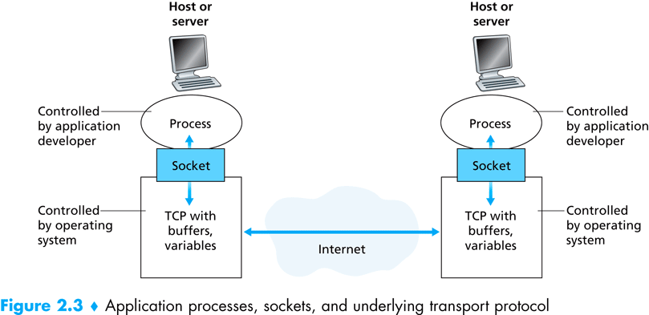
سوکتها (Sockets)

Slide 12
آدرس دهی پروسس ها
شناسه بایستی هم شامل آدرس IP و هم شماره پورت - که به پروسس درون میزبان اختصاص داده شده- باشد
مثالهایی از شماره پورتها
  سرویس دهنده وب (HTTP) : 80
  سرویس دهنده ایمیل : 25
برای ارسال پیام HTTP به سرویس دهنده وبی مانند gaia.cs.umass.edu لازم است:
IP Address : 128.119.245.12
Port Number : 80
هر پروسس برای دریافت پیام ، لازم است دارای شناسه منحصر به فرد باشد.
میزبانها از آدرس های منحصر به فرد 32 بیتی IP استفاده می نمایند.
سوال : آیا داشتن یک آدرس IP برای تعیین یک پروسس کافی می باشد؟
  جواب : خیر، زیرا پروسس های زیادی بر روی یک میزبان در حال اجرا می باشند.

Slide 13
پروتکل لایه کاربرد
پروتکل های با دامنه عمومی
  در RFC ها تعریف می شوند.
  امکان همکاری وجود دارد.
  همانند HTTP و SMTP
پروتکل های اختصاصی
  مشخصات آنها در دسترس عموم نمی باشد.
  همانند Skype
موارد زیر را تعیین می نماید.
نوع پیامهای مبادله شده
  درخواستی، پاسخی
ساختار و ترکیب پیام
  چه فیلدهایی در پیام موجود است
  هر فیلد چه معنایی دارد.
قوانینی برای پروسس که چه زمانی و چگونه به پیام ها پاسخ دهد.

Slide 14
یک کاربرد به چه سرویسهای انتقالی نیاز دارد؟
توان عملیاتی (Throughput)
برخی برنامه ها ( مانند چند رسانه ای ) برای ”کارا بودن“، به یک حداقلی از توان عملیاتی نیاز دارند.
کاربردهای دیگر( کاربردهای الاستیک) می توانند از توان عملیاتی موجود استفاده نمایند.
امنیت (Security)
به رمز کردن داده ها، محرمانه بودن، جامعیت داده ها و ...
از دست دادن داده ها (Data Loss)
برخی برنامه ها ( مانند صدا) می توانند کمی از دست دادن را تحمل نمایند.
کاربردهای دیگر( مانند انتقال فایل، telnet) نیاز به انتقال دادۀ 100% مطمئن دارند.
زمان بندی (Timing)
برخی کاربردها (مانند تلفن اینترنتی، بازیهای تعاملی) برای کارا بودن نیاز به تاخیر پایین دارند.

Slide 15
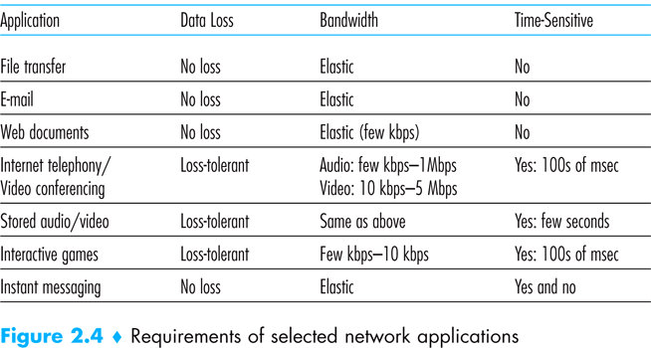
سرویسهای انتقالی مورد نیاز کاربردهای معمول

Slide 16
سرویسهای پروتکلهای انتقال در اینترنت
سرویس UDP
انتقال دادۀ غیر مطمئنی را بین پروسسهای مشتری و سرویس دهنده برقرار می نماید.
پشتیبانی نمی کند: برقراری اتصال، انتقال مطمئن، کنترل جریان، کنترل ازدحام، زمانبندی، توان عملیاتی تضمین شده و امنیت
سرویس TCP
اتصالگرا (Connected-oriented): بین پروسسهای مشتری و سرویس دهنده اتصالی برقرار می شود.
انتقال مطمئن (Reliable transfer) بین پروسس های فرستنده و گیرنده
کنترل جریان (Flow Control): فرستنده نمی تواند گیرنده را با ارسال سریع داده ها سرریز نماید.
کنترل ازدحام (Congestion control): زمانیکه شبکه دارای ترافیک بالا می باشد، سرعت ارسال فرستنده ها را کنترل و تنظیم می نماید.
پشتیبانی نمی کند: زمانبندی، حداقلی از توان عملیاتی، امنیت

Slide 17
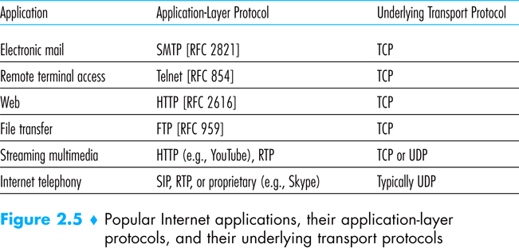
کاربردهای اینترنتی: پروتکل های لایه کاربرد و لایه انتقال

Slide 18
فصل دوم – لایه کاربرد
2.6 P2P applications
2.1 Principles of network applications
2.2 Web and HTTP
2.3 FTP
2.4 Electronic Mail
  SMTP, POP3, IMAP
2.5 DNS

Slide 19
Web and HTTP
برخی اصطلاحات
صفحه وب (Web Page) شامل تعدادی شی می باشد.
اشیاء می توانند فایل HTML، تصویر JPEG، اپلت های جاوا، فایلهای صدا و ... باشند.
هر صفحه وب شامل یک فایل HTML یاپه می باشد، که می تواند ارجاعاتی به اشیاء دیگر داشته باشد.
هر شی توسط یک URL آدرس پذیر می باشد.
مثالی برای URL:
www.someschool.edu/someDept/pic.gif
host name
path name

Slide 20
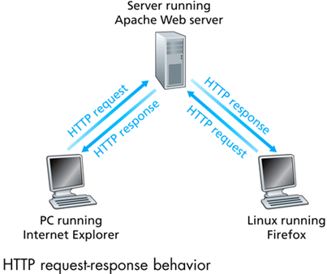
مرور کلی بر HTTP
HTTP: Hypertext Transfer Protocol
یک پروتکل لایه کاربرد وب می باشد.
بر اساس مدل مشتری/ سرویس دهنده می باشد
  مشتری : مرورگر که اشیاء وب را درخواست، دریافت و نمایش می دهد.
  سرویس دهنده : سرویس دهنده وب است، که اشیاء را در پاسخ به درخواست ها، ارسال می دارد.

Slide 21
مرور کلی بر HTTP(ادامه)
HTTP بصورت بدون نگهداری وضعیت می باشد. (Stateless)
سرویس دهنده هیچ اطلاعاتی از درخواست قبلی مشتری را نگهداری نمی نماید.
از TCP استفاده می نماید:
مشتری یک ارتباط TCP را با پورت 80 سرویس دهنده برقرار می نماید( با ایجاد سوکت )
سرویس دهنده این ارتباط از طرف مشتری را می پذیرد.
پیامهای HTTP(پیامهای پروتکل لایه کاربرد) بین مرورگر(بعنوان مشتری HTTP) و سرویس دهنده وب (بعنوان سرویس دهنده HTTP) مبادله می شود.
ارتباط TCP بسته می شود.
موضوع جداگانه
پروتکلهایی که وضعیت را نگهداری می نمایند، بسیار پیچیده می باشند.
اگر ارتباط مشتری / سرویس دهنده ای قطع شود، می توانند با استفاده از اطلاعات ”وضعیت“، اقدام به بازسازی ارتباط از نقطه قطع شده بنمایند.

Slide 22
ارتباطات HTTP
HTTP غیر دائم
در هر ارتباط TCP، حداکثر می توان یک شی را ارسال نمود.
بعد از ارسال یک شی از طرف سرویس دهنده، ارتباط توسط سرویس دهنده قطع می شود.
HTTP دائم
در هر ارتباط TCP که بین مشتری و سرویس دهنده برقرار می شود، می توان چندین شی را ارسال نمود.
بعد از ارسال یک شی از طرف سرویس دهنده، ارتباط همچنان توسط سرویس دهنده برای پاسخ به تقاضاهای دیگر، باز خواهند ماند.

Slide 23
Nonpersistent HTTP (cont.)
فرض کنید که کاربر آدرس زیر را وارد می نماید: (این فایل شامل ارجاع به 10 تصویر jpeg می باشد)
www.someSchool.edu/someDepartment/home.index
1a. HTTP client initiates TCP connection to HTTP server (process) at www.someSchool.edu on port 80
1b. HTTP server at host www.someSchool.edu waiting for TCP connection at port 80. “accepts” connection, notifying client
2. HTTP client sends HTTP request message (containing URL) into TCP connection socket. Message indicates that client wants object someDepartment/home.index
3. HTTP server receives request message, forms response message containing requested object, and sends message into its socket
time

Slide 24
Nonpersistent HTTP (cont.)
4. HTTP server closes TCP connection.
5. HTTP client receives response message containing html file, displays html. Parsing html file, finds 10 referenced jpeg objects
time
6. Steps 1-5 repeated for each of 10 jpeg objects

Slide 25
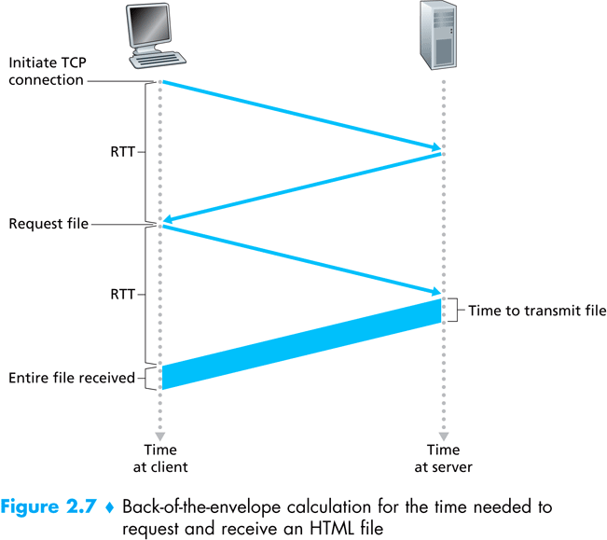
HTTP غیر دائم : زمان پاسخ
تعریف RTT: زمان لازم برای اینکه یک بسته کوچک از مشتری به سرویس دهنده برود و برگردد.
زمان پاسخ شامل :
یک RTT برای برقراری ارتباط TCP
یک RTT برای ”HTTP درخواست“ و چندین بایتِ اول از ”HTTP پاسخ“ برای برگشت.
زمان ارسال فایل
total = 2RTT+transmit time

Slide 26
HTTP دائم
HTTP دائم
سرویس دهنده بعد از ارسال پاسخ، ارتباط را همچنان باز نگه میدارد.
پیامهای بعدی، از طریق همان ارتباط اولیه ارسال می شوند.
مشتری بلافاصله بعد از برخورد با یک شی جدید، درخواستی را ارسال می دارد.
پیامدهای HTTP غیر دائم
برای هر شی، نیاز به RTT 2* می باشد.
به ازای هر ارتباط TCP، سرباری را به سیستم عامل وارد می نماید.
برای جبران کاهش سرعت (بدلیل سری بودن عملیات درخواست و پاسخ) ، مرورگرها از ارتباطات چندگانه موازی با سرویس دهنده استفاده می نمایند.

Slide 27
HTTP request message [RFC 2616]
پیام HTTP درخواست
دو نوع پیام HTTP موجود می باشد: درخواست و پاسخ (Request, Response)
HTTP request message
  بصورت اسکی ( با فرمت قابل فهم برای انسان) می باشد.
request line
(GET, POST,
HEAD commands)
GET /somedir/page.html HTTP/1.1
Host: www.someschool.edu
User-agent: Mozilla/4.0
Connection: close
Accept-language:fr
(extra carriage return, line feed)
هم برای پروکسی وب و هم هاستینگ چند سایت در یک سرویس دهنده
header
lines
Carriage return,
line feed
indicates end
of message
درخواست از سرویس دهنده برای بستن ارتباط، بعد از ارسال شیِ مورد نظر
کاربر ترجیح میدهد، نسخه به زبان فرانسوی این شی را دریافت نماید.

Slide 28
وضعیت(حالت) کاربر – سرویس دهنده : کوکی ها
بسیاری از سایت های مهم از کوکی ها استفاده می نمایند.
شامل چهار مولفه می باشد:
یک خط مربوط به کوکی در پیام HTTP پاسخ
یک خط مربوط به کوکی در پیام HTTP درخواست
فایل کوکی بر روی میزبان مشتری، که توسط مرورگر مدیریت می شود.
پایگاه داده ای در سمت سرویس دهنده
HTTP پروتکلی بدون نگهداری حالت می باشد.
باعث مقیاس پذیر شدن سرویس دهنده می شود.
اما به هر حال سرویس دهنده نیاز به شناسایی کاربر و محدود کردن دسترسی او دارد.
برای اینکار از کوکی ها می توان استفاده نمود.

Slide 29
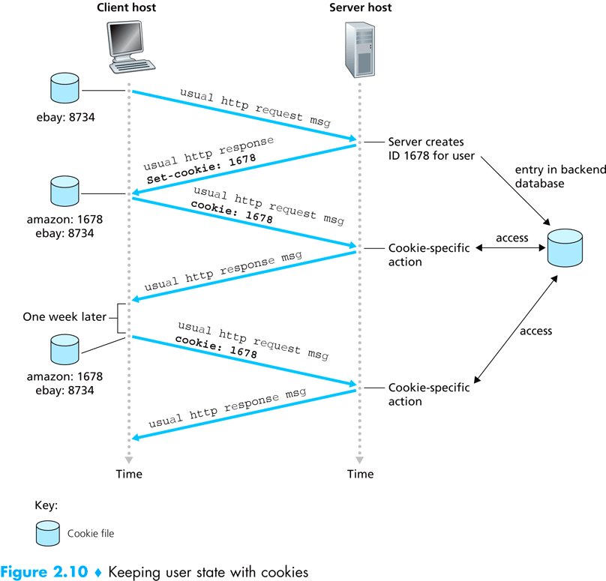
کوکی ها : نگهداری حالت (ادامه)

Slide 30
کوکی ها(ادامه)
کاربرد کوکی ها
اجازه دادن (Authorization)
کارتهای خرید (Shopping Cards)
نگهداری وضعیت جلسه کاربر (User Session State) جهت ایمیل های وبی – مانند یاهو، جی میل و ...
کوکی ها و حریم خصوصی
کوکی ها به سایت اجازه مقداری یادگیری درباره ما می دهند.
شما ممکن است در سایتهایی ایمیل و نام خود را وارد نمایید.
نحوه نگهداری ”وضعیت“
توسط پروتکل های پایانی نقطه-به–نقطه، وضعیت در فرستنده/گیرنده بر روی تراکنش ها نگهداری می شود.
کوکی ها : پیامهای http حمل کننده وضعیت می باشند.

Slide 31
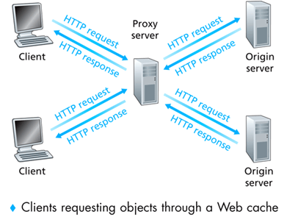
نهانگاههای وب (سرورهای پروکسی)
Web Caches (Proxy server)
هدف : ارسال پاسخ به مشتریها، بدون درگیر کردن سرویس دهنده اصلی
کاربر مرورگر خود را برای دسترسی به وب، به پروکسی تنظیم می نماید.
مرورگر تمام درخواستهای خود را به سمت پروکسی ارسال می دارد.
  اشیایی که در نهانگاه باشند، پروکسی آنها را برمی گرداند.
  در غیر اینصورت، پروکسی اشیاء را از سرویس دهنده اصلی درخواست کرده و سپس آنها را به مشتری برمی گرداند.

Slide 32
نهانگاههای وب (سرورهای پروکسی)
Web Caches (Proxy server)
پروکسی هم بعنوان مشتری و هم سرویس دهنده عمل می نماید.
معمولا پروکسی بوسیله ISP(دانشگاه، شرکت و یا ISP های محلی نصب می شوند)
دلایل استفاده از نهانگاه وب
کاهش زمان پاسخ برای درخواستهای مشتریان
کاهش ترافیک بر روی لینک دسترسی دانشگاه

Slide 33
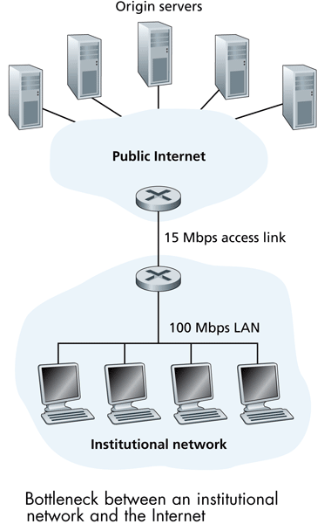
مثالی از Web Caching
فرضیات
متوسط اندازه اشیاء = 100000 بیت
متوسط نرخ درخواستها از طرف مرورگرهای دانشگاه به سرویس دهنده اصلی = 150 در ثانیه
تاخیر زمانی از مسیریاب دانشگاه به هر سرویس دهنده اصلی و برگشت به مسیریاب = 2 ثانیه
نتایج
utilization on LAN = 15%
utilization on access link = 100%
total delay = Internet delay + access delay + LAN delay
= 2 sec + minutes + milliseconds

Slide 34
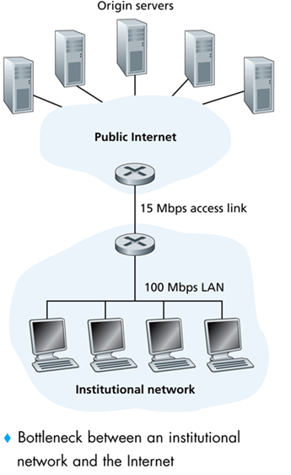
مثالی از Web Caching (ادامه)
یک جواب ممکن
ارتقاء پهنای باند لینک دسترسی، مثلا به 100Mbps
نتایج
utilization on LAN = 15%
utilization on access link = 15%
Total delay = Internet delay + access delay + LAN delay
= 2 sec + msecs + msecs
often a costly upgrade
100 Mbps

Slide 35
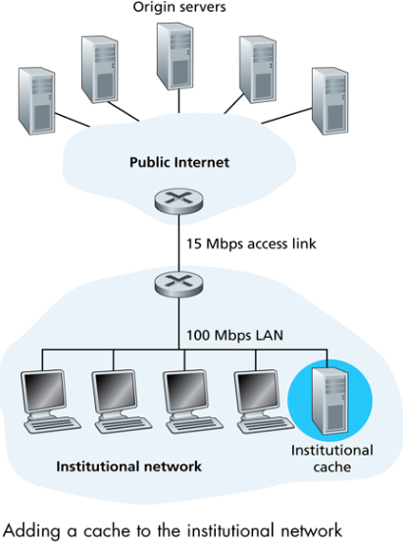
مثالی از Web Caching (ادامه)
یک جواب ممکن دیگر: نصب نهانگاه وب
فرض کنید نرخ برخورد 0.4 باشد.
نتایج
40% requests will be satisfied almost immediately
60% requests satisfied by origin server
utilization of access link reduced to 60%, resulting in negligible delays (say 10 msec)
total avg delay = Internet delay + access delay + LAN delay = .6*(2.01) secs + .4*milliseconds < 1.4 secs

Slide 36
Conditional GET
دریافت شرطی
cache
server
هدف : اگر شی مورد نظر در نهانگاه می باشد، نیازی به ارسال آن از طرف سرویس دهنده نمی باشد
توسط نهانگاه : تاریخ کپی شی درون نهان در دستور درخواست ذکر می شود:
If-modified-since: <date>
سرویس دهنده : اگر کپی شی درون نهانگاه به روز می باشد، هیچ داده ای را ارسال نمی دارد.
  HTTP/1.0 304 Not Modified
HTTP request msg
If-modified-since: <date>
object
not
modified
HTTP response
HTTP/1.0
304 Not Modified
HTTP request msg
If-modified-since: <date>
object
modified
HTTP response
HTTP/1.0 200 OK
<data>

Slide 37
فصل دوم – لایه کاربرد
2.6 P2P applications
2.7 Socket programming with TCP
2.8 Socket programming with UDP
2.1 Principles of network applications
2.2 Web and HTTP
2.3 FTP
2.4 Electronic Mail
  SMTP, POP3, IMAP
2.5 DNS

Slide 38
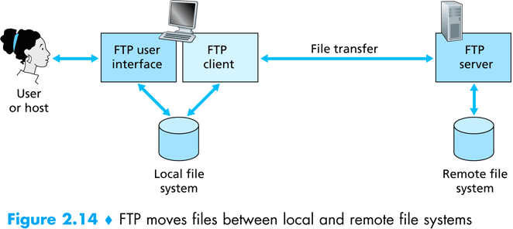
FTP: پروتکل انتقال فایل
(File Transfer Protocol)
فرامین کاربری
فرامین داخلی
تعریف شده در RFC 959
شماره پورت مورد استفاده : 21
هر فرمان کاربری به یک فرمان داخلی نگاشت می شود
انتقال فایل به/ از سیستم راه دور
استفاده از مدل مشتری / سرویس دهنده
  مشتری : سمتی است که شروع کننده انتقال است ( یا به سیستم راه دور یا از آن)
  سرویس دهنده : سیستم راه دور

Slide 39
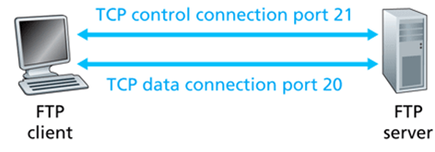
FTP: ارتباطات مجزای کنترل و داده
مشتری با پورت شماره 21 سرویس دهنده یک ارتباط TCP برقرار می نماید.
مشتری از طریق این پورت کنترلی، اعتبار سنجی می شود (از طریق نام کاربری و رمز عبور)
مشتری اقدام به مشاهده لیست فایلهای سرویس دهنده می نماید (با ارسال فرمان مربوطه روی خط کنترلی)
زمانی که سرویس دهنده فرمان انتقال فایل را دریافت می نماید، ارتباط TCP دومی را با مشتری باز می کند !
بعد از انتقال یک فایل، سرویس دهنده ارتباط TCP مربوط به داده را می بندد (ارتباط کنترلی برقرار است)
برای انتقال فایلی دیگر، سرویس دهنده ارتباط TCPداده ای دیگری را باز می نماید.
سرویس دهنده FTP، ”حالت“ مربوط به دایرکتوری جاری و اعتبار سنجی قبلی را نگهداری می نماید.

Slide 40
فرامین (کاربری)FTP و پاسخ ها
Sample commands:
sent as ASCII text over control channel
USER username
PASS password
LIST return list of file in current directory
RETR filename retrieves (gets) file
STOR filename stores (puts) file onto remote host
Sample return codes
status code and phrase (as in HTTP)
331 Username OK, password required
125 data connection already open; transfer starting
425 Can’t open data connection
452 Error writing file

Slide 41
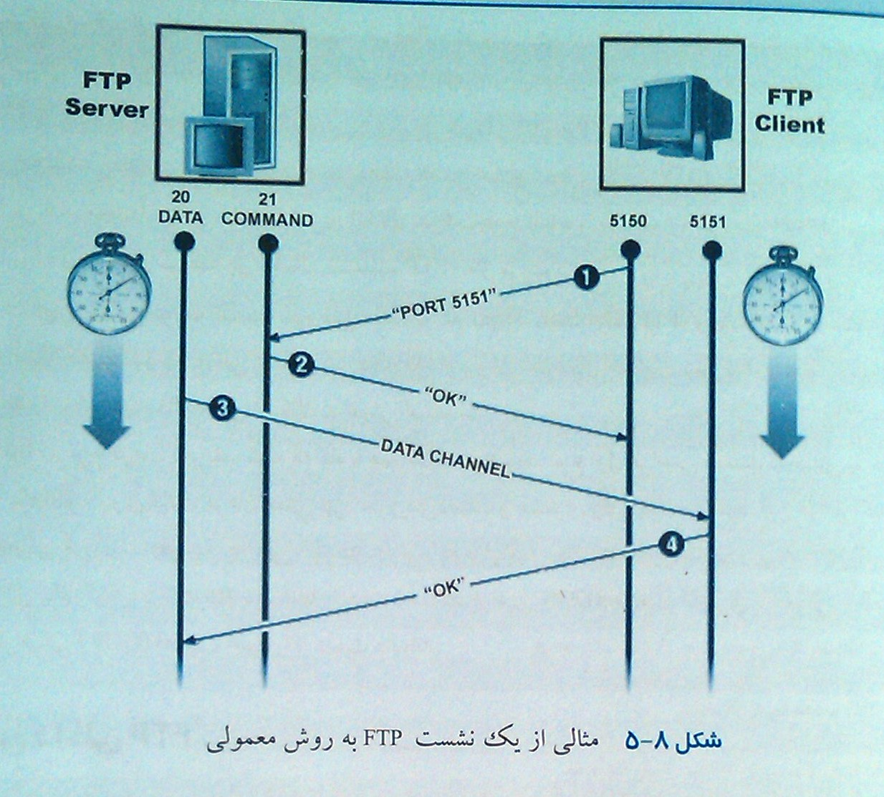

Slide 42
فصل دوم – لایه کاربرد
2.6 P2P applications
2.7 Socket programming with TCP
2.8 Socket programming with UDP
2.1 Principles of network applications
2.2 Web and HTTP
2.3 FTP
2.4 Electronic Mail
  SMTP, POP3, IMAP
2.5 DNS

Slide 43
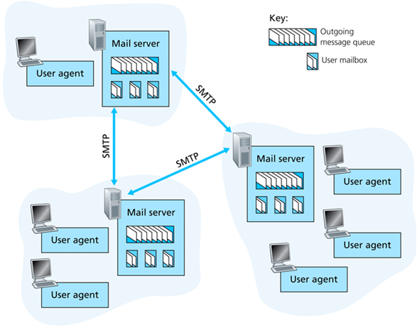
نامه الکترونیکی
از زمانهای اولیه اینترنت وجود داشته است.
در آن دوره ها از معمولترین و عمومی ترین سرویس های اینترنتی بود.
یکی از روشهای انتقال آسنکرون می باشد.
ایمیل های امروزی بسیار قدرتمند تر شده اند.
  با استفاده از لیست های پستی، می توان هزاران ایمیل را ارسال نمود.
  پیامهای ایمیل می توانند شامل ضمیمه، لینک ها، متون فرمت دهی شده ( بصورت html)، عکس و ... باشد.

Slide 44
Electronic Mail
سه مولفه مهم :
برنامه کاربر (User agent)
سرورهای ایمیل
پروتکل انتقال ایمیل ساده(SMTP)
برنامه کاربر
بطور ساده ایمیل خوان
با قابلیت ایجاد، ویرایش و ارسال پیامها
بطور مثال برنامه های Eudora, Outlook, elm, Mozilla Thunderbird
پیامهای خروجی و ورودی در سرور ایمیل ذخیره می شوند

Slide 45
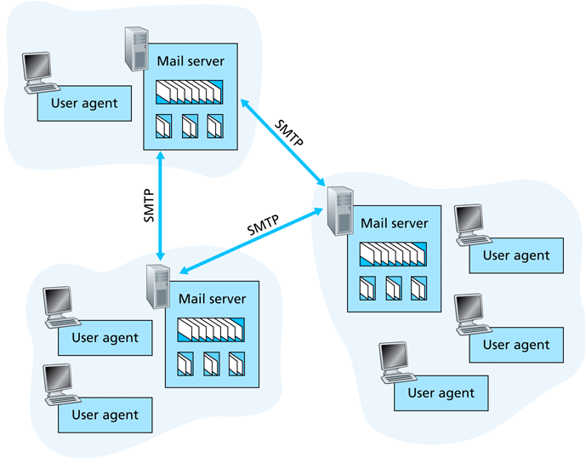
Electronic Mail: mail servers
سرورهای ایمیل:
صندوق پستی شامل پیامهای ورودی کاربران
صف پیامهای خروجی برای ارسال
در پروتکل SMTP که بین سرورهای ایمیل برای ارسال پیامهای ایمیل عمل می کند، شامل دو وضعیت است:
  مشتری : سروری است که ارسال کننده ایمیل است
  سروری : سروری که دریافت کننده ایمیل است

Slide 46
Electronic Mail: SMTP [RFC 2821]
از پروتکل TCP برای انتقال مطمئن پیامهای ایمیل از سمت مشتری با پورت 25 سرور استفاده می نماید.
انتقال پیام ها بصورت مستقیم بین سرور ارسال کننده و سرور گیرنده می باشد.
عملیات در سه مرحله انجام می شود:
  هماهنگی ارتباط (دست تکانی)
  انتقال پیامهای ایمیل
  بستن ارتباط
تعاملات بصورت دستور ( از سمت مشتری) و پاسخ ( از طرف سرور) می باشد.
  دستورات : به قالب اسکی می باشند.
  پاسخ ها : شامل کدهای وضعیت و عبارات می باشند.
پیامها بایستی در قالب اسکی 7 بیتی آماده شوند.

Slide 47
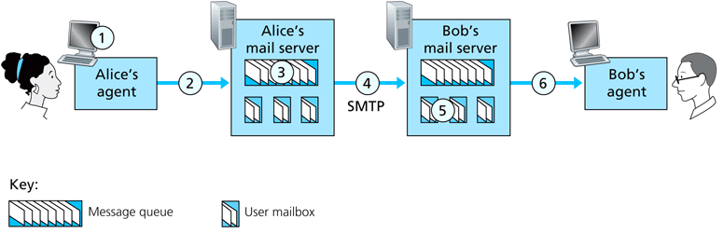
Scenario: Alice sends message to Bob
سناریو: ارسال پیام از طرف آلیس به باب
بخش سمت مشتری، پیام آلیس را از طریق ارتباط TCP ارسال می دارد.
سرور ایمیل باب، این پیام دریافتی را در صندوق پستی باب قرار میدهد.
باب بعدا با کمک برنامه کاربری خود این ایمیل را دریافت کرده و می خواند.
آلیس با استفاده از برنامه کاربری خود، یک پیام ساخته و به آدرس bob@someschool.edu تنظیم می کند.
آلیس این پیام را به سرور ایمیل خود ارسال می نماید؛ پیام در صف خروجی قرار می گیرد.
بخش سمت مشتری SMTP، یک ارتباط TCP با سرور ایمیل باب برقرار می کند.

Slide 48
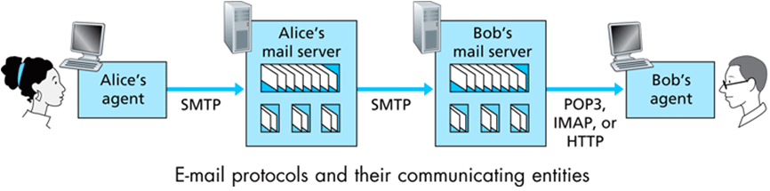
Mail access protocols
پروتکلهای دسترسی به ایمیل
SMTP: delivery/storage to receiver’s server
Mail access protocol: retrieval from server
  POP: Post Office Protocol [RFC 1939]
    authorization (agent <-->server) and download
  IMAP: Internet Mail Access Protocol [RFC 1730]
    more features (more complex)
    manipulation of stored msgs on server
  HTTP: gmail, Hotmail, Yahoo! Mail, etc.
SMTP: پروتکلی برای تحویل و ذخیره سازی نامه به سرویس دهنده (مقصد) می باشد. ( و نه تحویل به کاربر)
پروتکلهای دسترسی: جهت دریافت ایمیل از سرویس دهنده (مقصد) و تحویل به کاربر می باشند.

Slide 49
POP3 (more) and IMAP
IMAP
تمام پیامها را در یک محل (سرویس دهنده) نگهداری می نماید.
اجازه ایجاد فولدرهای مختلف و سازماندهی ایمیل ها درون آنها را می دهد.
امکان نگهداری ”حالت کاربر“ برای جلسات مختلف را فراهم می آورد.
امکان دسترسی فقط به بخشی از ایمیل را هم به کاربر میدهد.
POP3 از روش دانلود و حذف استفاده می نماید.
اگر باب (کاربر مقصد) کامپیوتر کاری خود را عوض نماید، دیگر نمی تواند، مجددا ایمیل های خود را بخواند

Slide 50
فصل دوم – لایه کاربرد
2.6 P2P applications
2.7 Socket programming with TCP
2.8 Socket programming with UDP
2.1 Principles of network applications
2.2 Web and HTTP
2.3 FTP
2.4 Electronic Mail
  SMTP, POP3, IMAP
2.5 DNS

Slide 51
DNS : Domain Name System
سیستم نام حوزه(دامنه)
افراد دارای شناسه های مختلفی می باشند:
  کد ملی، نام، شماره پاسپورت و ...
میزبانهای اینترنت و مسیریابها نیز:
  آدرسهای IP(32 بیتی) – برای آدرسی دهی دیتاگرامها
  ”نام“ همانند www.yahoo.com - مورد استفاده برای انسانها
سوال : چگونه بین آدرسهای IP و نام ها، نگاشت (ترجمه، تبدیل) برقرار می شود.

Slide 52
DNS : Domain Name System
سیستم نام حوزه(دامنه)
پایگاه داده توزیع شده – که بصورت سلسله مراتبی در تعدادی سرویس دهنده نام پیاده سازی شده است.
پروتکلی در لایه کاربرد می باشد.
که اجازه می دهد میزبانها و مسیریابها از پایگاه داده توزیع شده سوال نمایند.
(برای تحلیل نام : تبدیل آدرس به نام)
سرویس دهنده های نام معمولاً ماشین های یونیکس هستند که نرم افزار
BIND (Berkeley Internet Domain Name) را اجرا می کنند.
DNS با معماری مشتری / سرویس دهنده بوده و از پروتکل UDP و پورت شماره 53 استفاده می نماید.
DNS همانند پروتکلهای دیگر لایه کاربرد نیست، و کاربر مستقیماً با آن سروکار ندارد، بلکه پروتکلهای دیگر ( نظیر HTTP, FTP,…) از آن استفاده می نمایند.

Slide 53
DNS
چرا DNS سیستمی متمرکز نیست؟
نقطه خرابی تنها (Single Point of Failure)
ایجاد بار ترافیکی بالا روی آن
دشواری نگهداری (سیستمی به این بزرگی!)
و در نهایت مقیاس پذیر نخواهد شد.
سرویس های DNS
تبدیل نام میزبان به آدرس IP
اسامی مستعار میزبانها (host aliasing)
  نام های رسمی و نامهای مستعار
نامهای مستعار سرویس دهنده ایمیل
توزیع بار
  در سرویس دهنده های وب های تکراری : استفاده از مجموعه ای از آدرس های IP به ازای ترجمه یک نام،

Slide 54
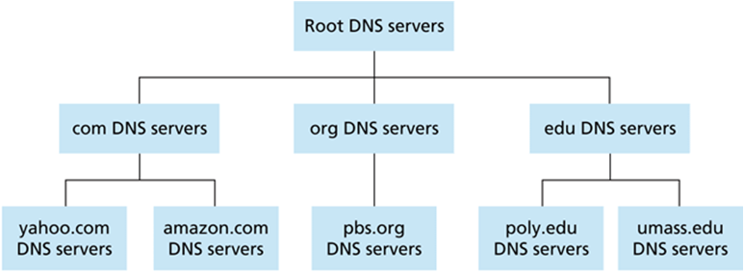
Distributed, Hierarchical Database
پایگاه داده سلسه مراتبی توزیع شده
Top Level Domain (TLD) Servers
Authoritative DNS Servers
مشتری آدرس IP مربوط به www.amazon.com را می خواهد : تقریب اول
مشتری از سرویس دهنده ریشه، برای یافتن سرویس دهنده نام com درخواست می نماید.
مشتری از سرویس دهنده نام com برای یافتن سرویس دهنده نام amazon.com درخواست می نماید
مشتری از سرویس دهنده نام amazon.com برای بدست آوردن آدرس IP مربوط به www.amazon.com درخواست می نماید.

Slide 55
DNS: Root Name Servers
سرویس دهنده های نام ریشه
توسط سرویس دهنده های نام محلی که قادر به تحلیل نام نمی باشند، مورد تماس قرار می گیرد.
سرویس دهنده های نام ریشه:
  اگر نگاشت نام ناشناخته باشد،با سرویس دهنده های نام مسئول تماس برقرار می نمایند.
  نگاشت را به سرویس دهنده های نام محلی بر می گردانند.

Slide 56
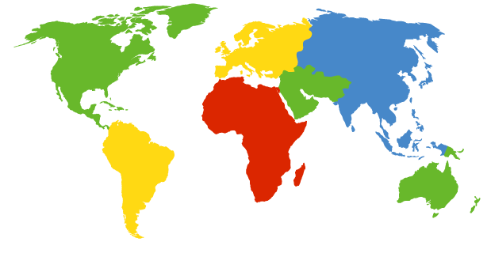
DNS: Root Name Servers
سرویس دهنده های نام ریشه
a Verisign, Dulles, VA
c Cogent, Herndon, VA (also LA)
d U Maryland College Park, MD
g US DoD Vienna, VA
h ARL Aberdeen, MD
j Verisign, ( 21 locations)
k RIPE London (also 16 other locations)
i Autonomica, Stockholm (plus 28 other locations)
e NASA Mt View, CA
f Internet Software C. Palo Alto, CA (and 36 other locations)
m WIDE Tokyo (also Seoul, Paris, SF)
b USC-ISI Marina del Rey, CA
l ICANN Los Angeles, CA
13 root name servers worldwide

Slide 57
TLD and Authoritative Servers
سرویس دهنده های نام ریشه و مسئول
سرویس دهنده های TLD
  مسئول حوزه های سطح بالای com, org, net, edu, … و تمام حوزه های سطح بالای کشورها نظیر uk, fr, ca, jp, ir, … می باشند.
  سرویس دهنده های مربوط به حوزه سطح بالای com توسط Network Solutions نگهداری می شود.
  برای حوزه سطح بالای edu توسط Educause
سرویس دهنده های DNS مسئول
  سرویس دهنده های DNS سازمانها، نگاشت نام به آدرس های IP را برای سرویس دهنده های سازمانها (نظیر وب و ایمیل) فراهم می آورند.
  می توانند توسط خود سازمانها و یا شرکتهای فراهم آورنده سرویس (Service Provider)نگهداری شوند.

Slide 58
Local Name Server
سرویس دهنده های نام محلی
متعلق به سلسله مراتب حساب نمی شوند.
هر ISP )خانگی، شرکتی و دانشگاهی ) یکی برای خودش دارد.
  تحت عنوان “default name server” شناخته می شود.
زمانی که میزبانی درخواست DNS می نماید، درخواستها به این سرویس دهنده DNS محلی ارسال می شوند.
  همانند پروکسی عمل نموده و درخواستها را به سوی سلسله مراتب هدایت می نماید.

Slide 59
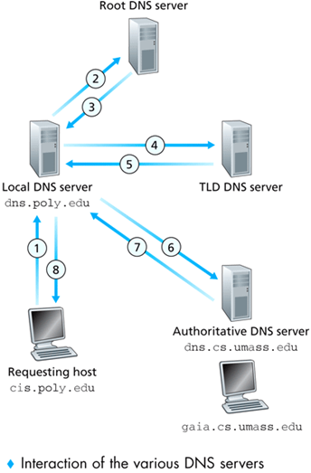
DNS Name Resolution example
مثالی از تحلیل نام DNS
میزبان ما در cis.poly.edu بوده و آدرس IP gaia.cs.umass.edu را میخواهد.
روش درخواست تکراری (Iterative Query)
سرویس دهنده تماس گرفته شده، نام سرویس دهنده ای را که باید با آن تماس بگیریم را برمی گرداند.
”من این نام را نمی شناسم، اما از این سرویس دهنده سوال کن“
تحقیق : مراحل ثبت یک نام در اینترنت را بررسی نمایید.

Slide 60
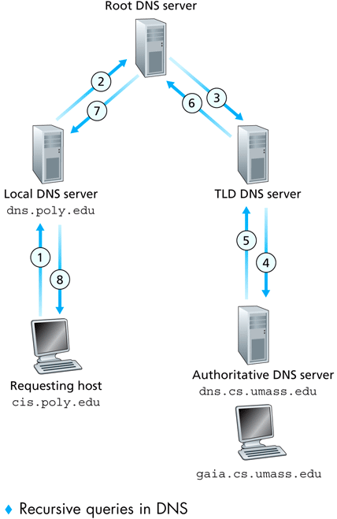
DNS Name Resolution example
مثالی از تحلیل نام DNS
روش درخواست بازگشتی (Recursive Query)
بار تحلیل نام را بر عهده سرویس دهنده نام تماس گرفته شده، می گذاریم!
آیا بار سنگین خواهد شد؟

Slide 61
DNS: Caching Records
کش کردن رکوردها
زمانیکه (هر) سرویس دهنده نامی، نگاشت (نام به IP) را یاد گرفت، آنرا کش می نماید.
  ورودیهای کش دارای زمان انقضاء می باشند. ( بعد از مدتی از بین میروند)
  معمولا (آدرس) سرویس دهنده های TLD در سرویس دهنده های نام محلی کش می شود.
    بنابراین سرویس دهنده های ریشه کمتر بازدید میشوند.

Slide 62
DNS records
DNS: distributed db storing resource records (RR)
RR format: (name, value, type, ttl)
Type=A
  name is hostname
  value is IP address
Type=CNAME
  name is alias name for some “canonical” (the real) name
  www.ibm.com is really
  servereast.backup2.ibm.com
  value is canonical name
Type=NS
  name is domain (e.g. foo.com)
  value is hostname of authoritative name server for this domain
Type=MX
  value is name of mailserver associated with name

Slide 63
فصل دوم – لایه کاربرد
2.6 P2P applications
2.7 Socket programming with TCP
2.8 Socket programming with UDP
2.1 Principles of network applications
2.2 Web and HTTP
2.3 FTP
2.4 Electronic Mail
  SMTP, POP3, IMAP
2.5 DNS

Slide 64
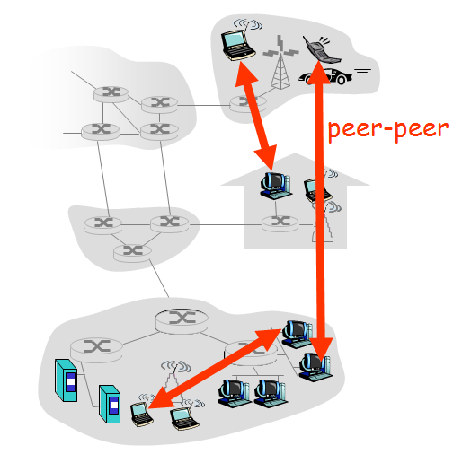
Pure P2P architecture
معماری همتا به همتای خالص
عدم نیاز به سرویس دهنده همواره روشن
سیستم های پایانی دلخواه می توانند با همدیگر ارتباط داشته باشند.
همتاها بطور متناوب وصل شده و تغییر آدرس IP میدهند.
Three topics:
  File distribution
  Searching for information
  Case Study: Skype

Slide 65
File Distribution: Server-Client vs. P2P
توزیع فایل : سرویس دهنده- مشتری در مقابل همتا به همتا
سوال: زمان مورد نیاز برای توزیع یک فایل از یک سرویس دهنده به N همتا چه مقدار می باشد؟
u_{s}: server upload bandwidth
Server
u_{i}: peer i upload bandwidth
u₁
d₁
u₂
u_{s}
d₂
d_{i}: peer i download bandwidth
File, size F
d_{N}
شبکه با پهنای باند بالا و کافی
u_{N}

Slide 66
File distribution time: server-client
زمان توزیع فایل : سرویس دهنده - مشتری
Server
سرویس دهنده بایستی به تنهایی، N کپی از فایل را(برای تمام مشتریان) ارسال نماید.
  زمان لازم : NF/u_{s}
مشتری iام، نیاز به F/d_{i} برای دانلود دارد.
F
u₁
d₁
u₂
u_{s}
d₂
d_{N}
Network (with
abundant bandwidth)
u_{N}
= d_{cs} = max { NF/u_{s}, F/min(d_{i}) }
زمان لازم برای توزیع Nکپی از فایل بین تمام مشتریان
i
increases linearly in N
(for large N)

Slide 67
File distribution time: P2P
زمان توزیع : همتا به همتا
سرویس دهنده بایستی حداقل یک کپی از فایل را ارسال نماید. (زیرا تنها منبع فایل، سرویس دهنده است)
  زمان لازم : F/u_{s}
مشتری iام، نیاز به زمان F/d_{i} برای دانلود دارد.
حال هر مشتری می تواند بعد از دریافت فایل، در آپلود فایل به مشتریان دیگر کمک کند.
بایستی NF بیت دانلود شود. (بطور جمعی)
  سریعترین نرخ آپلود ممکن : u_{s} + Σu_{i}
Server
F
u₁
d₁
u₂
u_{s}
d₂
d_{N}
Network (with
abundant bandwidth)
u_{N}
d_{P2P} = max { F/u_{s}, F/min(d_{i}) , NF/(u_{s} + Σu_{i}) }
i

Slide 68
Server-client vs. P2P: example
مثالی از مقایسه سرویس دهنده-مشتری و همتا به همتا
Client upload rate = u, F/u = 1 hour, u_{s} = 10u, d_{min} ≥ u_{s}
N/10
N/(N+10)

Slide 69

File distribution: BitTorrent
توزیع فایل : بیت تورنت
یک سیستم توزیع فایل همتا به همتا می باشد.
Tracker: سیستمی است که همتاهای شرکت کننده در تورنت را دنبال می نماید.
Torrent: مجموعه ای از همتاها که قطعات فایل مبادله می نمایند.
لیست همتاها را دریافت
می نماید
مبادله قطعات
peer

Slide 70
BitTorrent (1)
فایل به قطعات 256کیلوبایت تقسیم می شود. (chunk)
همتایی که به تورنت می پیوندد:
  دارای هیچ قطعه ای نیست، اما به تدریج آنها را جمع خواهد نمود.
  برای بدست آوردن لیست همتاها خود را در تراکر ثبت می نماید، و به زیر مجموعه ای از همتاها (همسایه ها) متصل می شود.
هر همتا، هنگامی که فایلی را دانلود می نماید، قطعاتی را نیز به همتاهای دیگر آپلود می نماید.
همتاها ممکن است وارد شوند و یا خارج شوند.
زمانیکه همتایی فایل را بطور کامل دریافت نمود، ممکن است (بطور خودخواهانه ای) تورنت را ترک نموده و یا همچنان باقی بماند ( برای کمک به آپلود فایل به دیگران)

Slide 71
BitTorrent (2)
ارسال قطعات
آلیس، به چهار همسایه ای که بالاترین نرخ ارسال قطعات به او را دارند، قطعات ارسال می دارد.
  هر 10 ثانیه یکبار، 4 تا از بالاترین را دوباره محاسبه می نماید.
هر 30 ثانیه : بطور تصادفی یک همتای دیگری را انتخاب می نماید.
  ممکن است همتای جدید، جزء یکی از 4 بالاترین بشود.
اگر دو همتا در معامله با هم راضی باشند، در لیست 4 نفره همدیگر قرار می گیرند.
دریافت قطعات
در هر لحظه ای از زمان، همتاهای مختلف، قطعات مختلفی را در اختیار دارند.
همتایی (نظیر الیس) بطور تناوبی، لیست قطعات همسایه های خود درخواست می نماید.
آلیس قطعاتی را که ندارد، درخواست می نماید.
  ابتدا کمیاب ترین قطعه (بین تمام تورنت ها) را درخواست می نماید.

Slide 72

BitTorrent: Tit- for – tat
بیت تورنت: این به جای آن
آلیس با سرعت مناسبی به باب قطعات ارسال می دارد.
آلیس جزء یکی از 4 بالاترین ارسال کننده به باب می شود، باب شروع به معامله (ارسال) با آلیس می نماید.
باب هم یکی از 4 بالاترین آلیس می شود.
هر چه نرخ آپلود شما بالاتر باشد، شریک بهتری برای دریافت فایل پیدا می نمایید. و سریعتر فایل را دریافت می دارید.

Slide 73
P2P: searching for information
همتا به همتا: جستجوی اطلاعات
عمل ایندکس کردن در سیستم همتا به همتا : نگاشت اطلاعات (فایل و ...) به محل (آدرس IP و پورت) همتا
در سیستم های همتا به همتا، ایندکس کردن یکی از حساس ترین و مهمترین وظایف می باشد.
پیام رسانی فوری (Instant messaging)
ایندکس، نام کاربران را به محل آنها نگاشت می نماید.
زمانیکه کاربری برنامه IM خود را اجرا می نماید، بایستی محل خود را به ایندکس اطلاع دهد.
همتاها، برای یافتن آدرس IP کاربر مورد نظر، ایندکس را جستجو می نمایند.
اشتراک گذاری فایل (بطور مثال e-mule)
ایندکس، بطور دینامیک محل فایلهایی که همتاها به اشتراک گذاشته اند را دنبال می نماید.
همتاها بایستی، آنچه که آنها دارند (برای به اشتراک گذاری) را به ایندکس اعلام نمایند.
همتاها، برای یافتن فایل مورد نظر، ایندکس را جستجو می نمایند.

Slide 74
P2P: Centralized index
همتا به همتا : ایندکس متمرکز
در طرح اولیه “Napster” مورد استفاده قرار گرفته بود.
نیاز به سرویس دهنده بسیار بزرگی می باشد.
زمانی که همتایی وارد می شد، به سرویس دهندۀ مرکزی اطلاع میدهد.
  آدرس IP خود و فایلهایی را که دارد.
آلیس بدنبال “Hey Jude” می گردد، بنابراین درخواست آنرا به ایندکس می فرستد.
با دریافت محل داده مورد نظر (از ایندکس)، آنرا بطور مستقیم از همتای مربوطه دریافت می دارد.
Bob
centralized
directory server
1
peers
1
1
3
2
1
Alice

Slide 75
P2P: problems with centralized directory
همتا به همتا : مشکلات دایرکتوری متمرکز
نقطه تنهای خرابی (Single point of failure)
گلوگاهی برای کارایی سیستم (Performance bottleneck)
نقض کپی رایت (Copyright infringement)
Bob
centralized
directory server
1
peers
1
1
3
انتقال فایل بصورت غیر متمرکز می باشد
اما یافتن محل فایلها کاملا متمرکز می باشد.
2
1
Alice

Slide 76
Query flooding
سیلاب پرس و جوها
شبکه پوششی : گراف
اگر بین همتای X و همتای Y یک ارتباط TCP برقرار باشد، یک یال در نظر گرفته می شود.
مجموع تمام همتاها و یالها، یک شبکه پوشش را تشکیل می دهد.
یالها، لینکهای مجازی هستند (و نه فیزیکی)
چنین شبکه پوشش ممکن است شامل صدها هزار همتا باشد.
هر همتایی عموماً به کمتر از 10 همسایه در شبکه پوشش متصل می باشد.
کاملاً توزیع شده (غیر متمرکز) می باشد.
  هیچ سرویس دهنده مرکزی وجود ندارد.
  اندیس بطور کامل در بین اجتماع همتاها توزیع می شود.
توسط گنوتلا (Gnutella) مورد استفاده قرار گرفته است.
هر همتا فقط مسئول ایندکس کردن فایلهای خود که قرار است به اشتراک بگذارد، می باشد.

Slide 77
Query flooding
سیلاب پرس و جوها
File transfer: HTTP
پیامهای پرس و جو از طریق ارتباطات TCP موجود، ارسال می شوند.
همتاها پیامهای پرس و جو را هدایت به جلو می نمایند
برخورد پرس و جوها (QueryHit) از طریق مسیر معکوس ارسال می شوند.
Query
QueryHit
Query
Query
QueryHit
Query
QueryHit
Query
مقیاس پذیری : سیلاب با دامنه محدود استفاده می شود.

Slide 78
Hierarchical Overlay
پوشش سلسله مراتبی
طرحی است بین ایندکس متمرکز و سیلاب
هر همتا، یا یک سوپر نود است و یا به سوپر نودی منتسب شده است.
  ارتباط TCP بین همتا به سوپر نود
  ارتباط TCP بین برخی همتا های سوپر نود ها
سوپر نود محتوای (فایلها و ...) مربوط به فرزندانش را دنبال می نماید.

Slide 79

P2P Case study: Skype
مطالعه موردی : اسکایپ
اساساً طرحی همتا به همتا می باشد: زیرا همتاها مستقیماً با هم ارتباط برقرار می نمایند.
دارای پروتکل لایه کاربرد اختصاصی می باشد (شرح پروتکل موجود نیست، اما آنرا از طریق مهندسی معکوس استخراج نموده اند)
از شبکه پوششی سلسله مراتبی با سوپر نود استفاده می نماید.
ایندکس، بین نام کاربران و آدرس IP آنها، نگاشت برقرار می نماید.
ایندکس بین سوپر نودها توزیع شده است.
Skype clients (SC)
Skype
login server
Supernode
(SN)

Slide 80
Peers as relays
همتاها بعنوان رله(کننده)
زمانی که دو همتا (آلیس و باب) پشت NAT قرار داشته باشند، مشکل برقراری ارتباط با هم را پیدا می نمایند.
  زیرا NAT مانع برقراری شروع ارتباط از همتای بیرون (از NAT) به همتای داخل می شود.
راه حل :
  سوپر نود مربوط به آلیس و باب بعنوان رله مورد استفاده قرار می گیرد.
  هر همتا با سوپر نود خود ارتباط برقرار نموده
  حال، همتاها می توانند از طریق رله از NAT از رله عبور نمایند.

